Slide 1
Maxwell을 활용한 IPMSM 전동기 실습
한양대학교
김 성 휘

Slide 2
Contents
Maxwell 2D Drawing
- Stator Drawing
- Coil Drawing
- Rotor Drawing
- Barrier & Magnet Drawing
- Region & Band Drawing
Maxwell 2D Setup
- Solution type & Design setup
- Material setup
- Moving setup
- Boundary condition
- Excitation
- Mesh
- Analysis & Results

Slide 3
IPMSM 2D Drawing

Slide 4
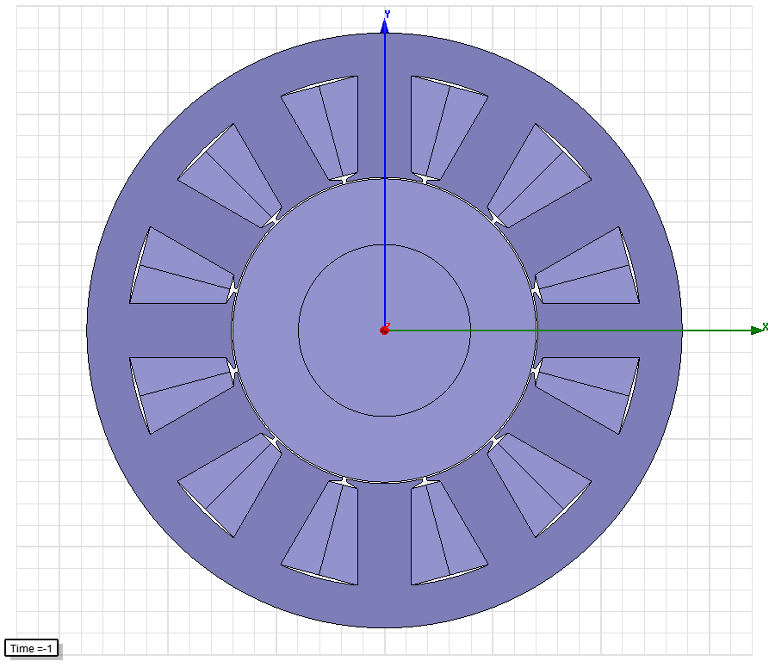
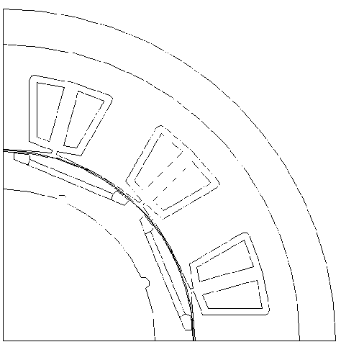
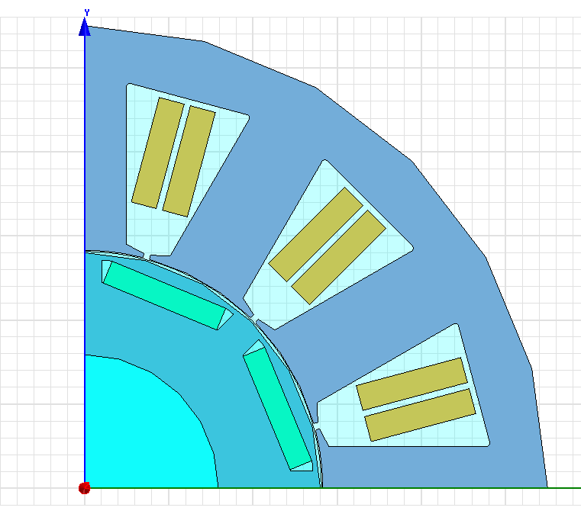
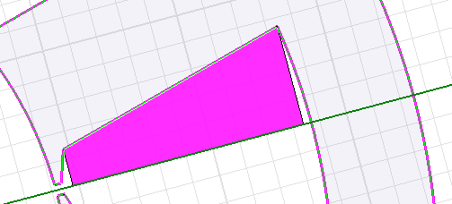
Model Drawing
1. RMxprt 를 이용하여 드로잉
2. Maxwell designer를 통하여 드로잉
➔ Optimization을 할 수 있는 장점이 있음.
➔ 상용 프로그램인 AutoCad 보다 드로잉이 쉽지 않고 시간이
오래 걸릴 수 있음.
3. Cad, Solid Works, Catia 등 타사 툴을 이용하여 드로잉 후 불러옴
ex) AutoCad Model Import
RMxprt-2D Model
Maxwell Designer
Auto Cad

Slide 5
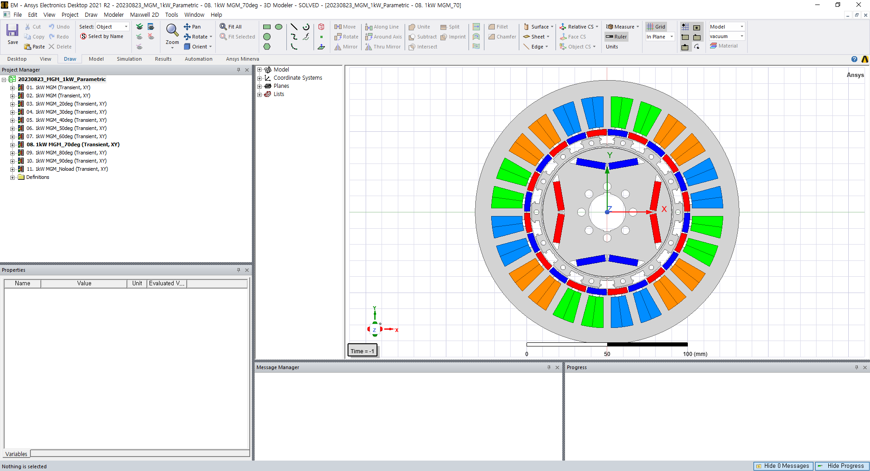
Maxwell 소개
Menu bar
Tool bar
Project Manager Window
Properties Window
Modeler Window
Message Window
Progress Window

Slide 6
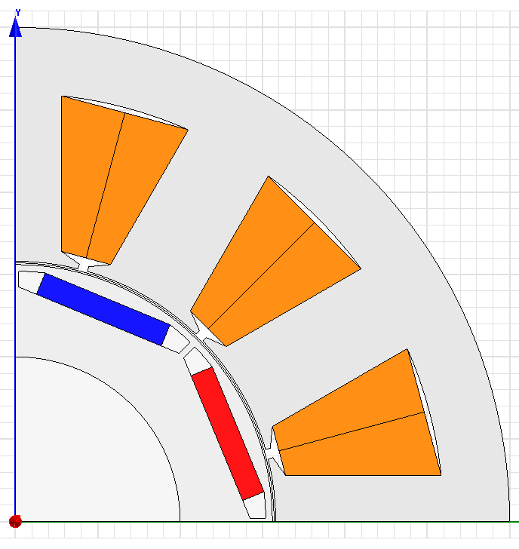
IPMSM 사양 (Plug-In HEV용 IPMSM)
Parameter | Value | Unit
Rated Power | 7.5 | kW
Poles / Slots | 8/12 | -
Rated Speed | 1200 | rpm
Torque @ Rated Speed | 65.1 | Nm
Maximum Speed | 5000 | rpm
Torque @ Maximum Speed | 12.7 | Nm
EMF (Peak) | 37.7 | V
Series Turns per Phase | 48 | turns
Core | S08
Br @ 20deg | 1.25 | T
Br @ 120deg | 1.13 | T
Diameter of Motor | 300 | mm
Stack length | 49.45 | mm
Airgap length | 1 | mm
Vdc | 200 | V
Phase Current (Peak) | 137.8 | A
Currend Density | 6.36 | A/mm2
인버터(제어기)에 의해
IPMSM에 정현파 전류 인가
전압원 해석이 아닌 전류원 해석 수행

Slide 7
Modeling : Maxwell Designer
- Stator

Slide 8
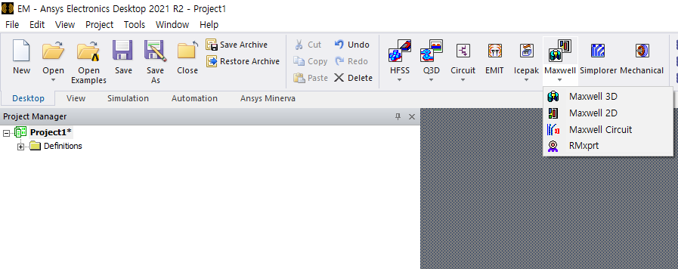
Modeling : Maxwell Designer - Stator
1. 프로젝트에 Maxwell 2D D삽입

Slide 9
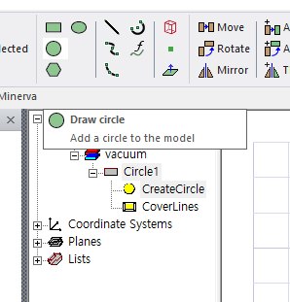
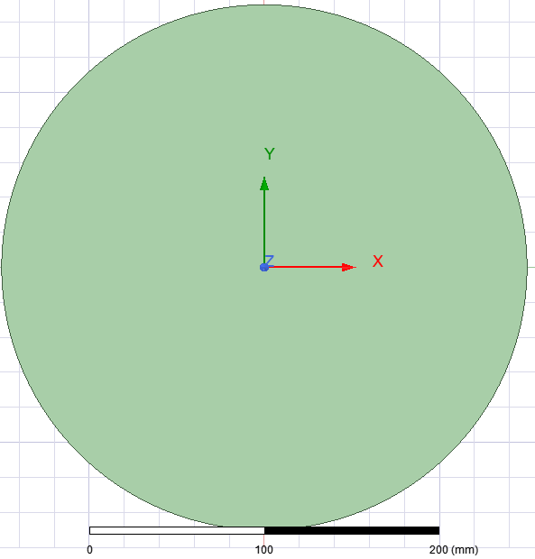
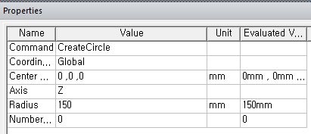
Modeling : Maxwell Designer - Stator
고정자 요크 그리기
1. Draw circle – 원 그리기 (고정자 외경)
2. 객체의 properties 입력하기 (좌클릭)
고정자 외경 300mm → 반경 150mm 입력

Slide 10
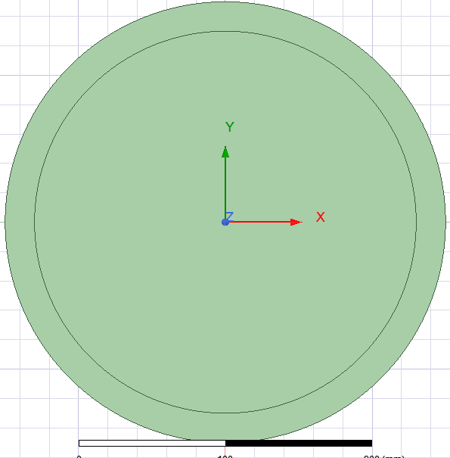
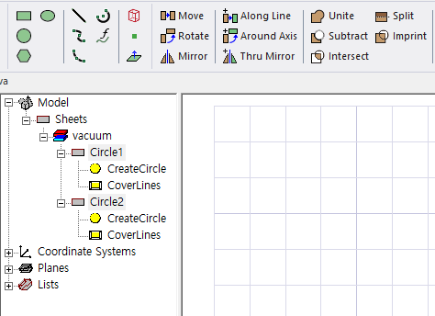
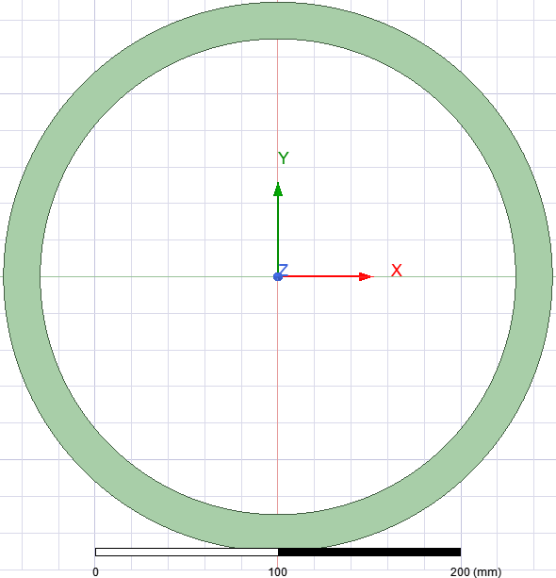
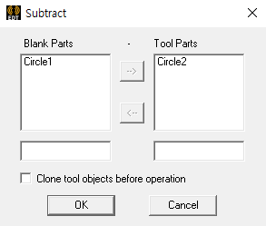
Modeling : Maxwell Designer - Stator
고정자 요크 그리기
3. 고정자 보어 반경(130mm)의 원 그리기
5. Subtract 클릭
4. 두개의 원 모두 선택하기
6. Blank : 남을 객체, Tool : 추출할 객체, OK

Slide 11

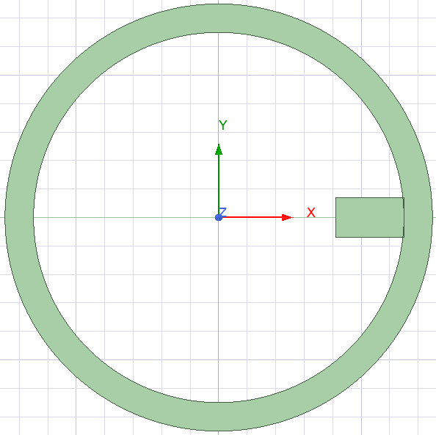

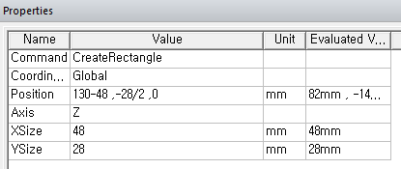
Modeling : Maxwell Designer - Stator
고정자 치 그리기
1. 사각형 그리기
2. 객체의 properties 입력하기 (좌클릭)
48
28
130 : 고정자 보어 반경
48 : 치 몸통 길이
28 : 치 폭

Slide 12
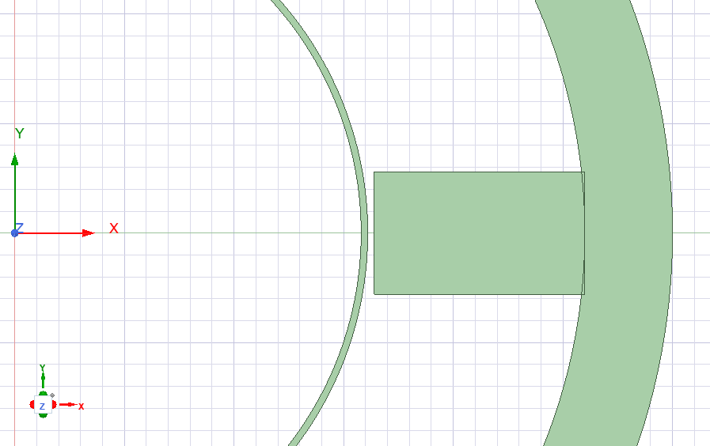
Modeling : Maxwell Designer - Stator
고정자 슈 그리기
1. 고정자 내경의 원, 고정자 내경+슈 하단 두께 길이의 원 생성 후 Subtract
고정자 내경 : 79mm
슈 하단 두께 : 1.5mm
79
80.5

Slide 13
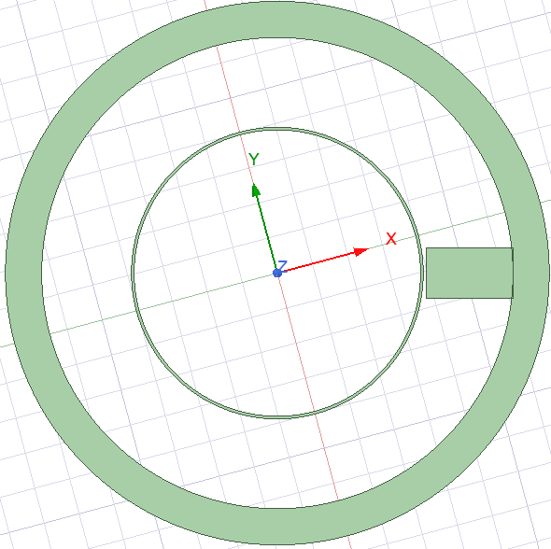


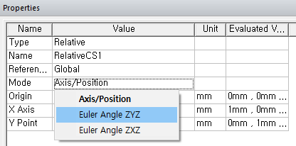
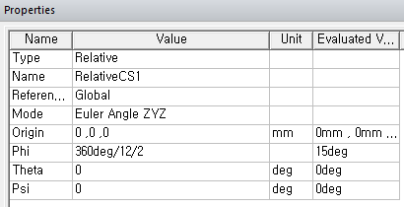
Modeling : Maxwell Designer - Stator
고정자 슈 그리기
2. 상대좌표계 생성하기
3. 상대좌표계의 properties 입력하기 (좌클릭)
4. 상대좌표계의 모드 변경
5. 슬롯오프닝 배치 각도 입력(360deg/12/2)

Slide 14
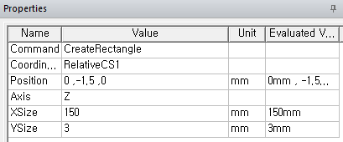
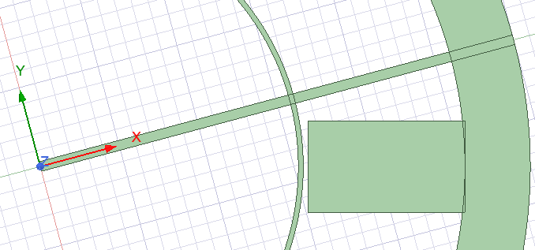
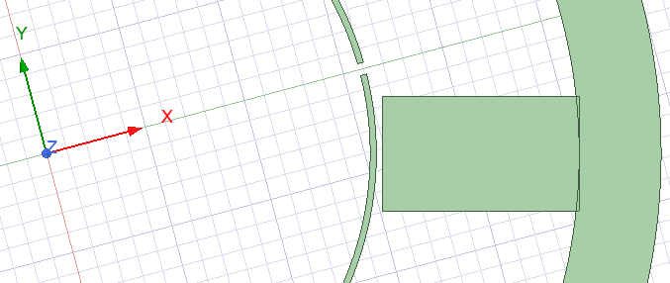
Modeling : Maxwell Designer - Stator
고정자 슈 그리기
6. 슬롯오프닝 형성할 사각형 생성하기
새로 만든 상대좌표계를 참조
Xsize : 고정자 반경 150mm
Ysize : 오프닝 두께 3mm
Position : 0, -1.5, 0 (-오프닝 두께/2)
7. Subtract

Slide 15

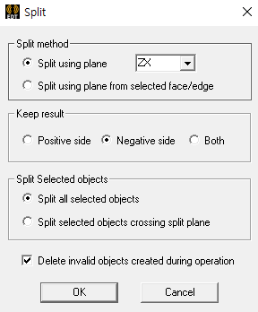
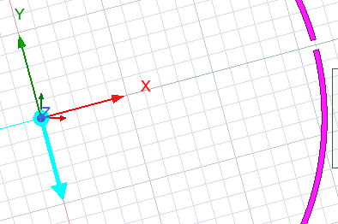
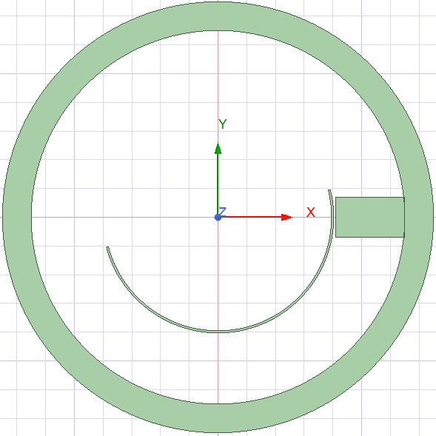

Modeling : Maxwell Designer - Stator
고정자 슈 그리기
8. 상대좌표계로 객체 제거하기
- Subtract한 객체 선택 후 Split
ZX 평면으로 객체 Split
Split 후 남는 객체 선정
9. Global 좌표계로 돌아가기 (좌클릭)

Slide 16
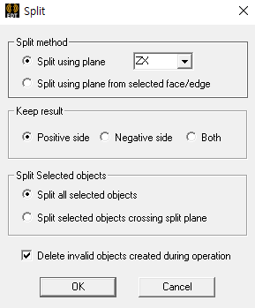
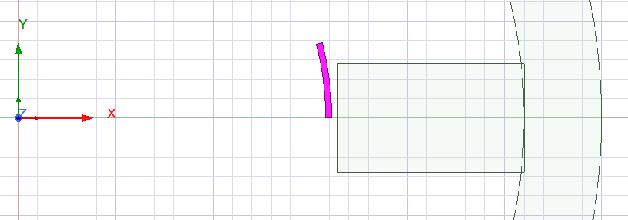
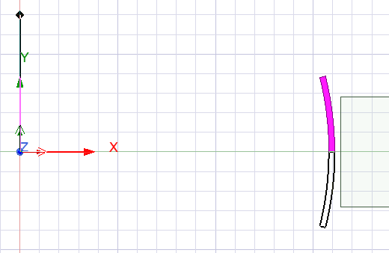
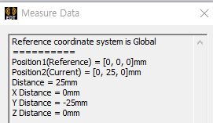

Modeling : Maxwell Designer - Stator
고정자 슈 그리기
10. Global 좌표계로 객체 제거하기
- Subtract한 객체 선택 후 Split
ZX 평면으로 객체 Split
Split 후 남는 객체 선정
Position2
11. Thru Mirror를 이용하여 반전된 객체 추가하기
Position1
Position1 : 0,0 (원점)
Position2 : 0,1,0 (y축 방향으로 아무 지점이나 클릭)

Slide 17


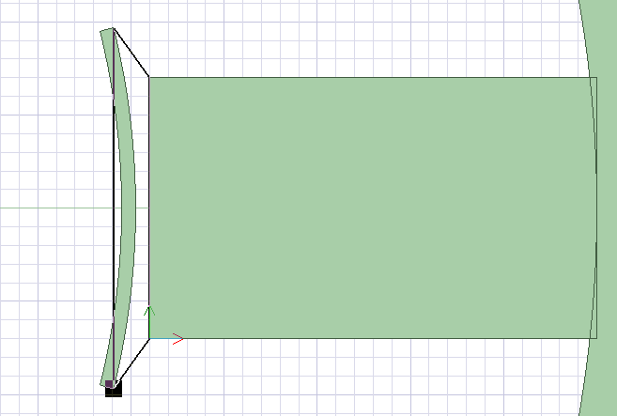
Modeling : Maxwell Designer - Stator
고정자 슈 그리기
12. 두 객체 선택하여 Unite
13. Line - 4개 지점 선택하여 객체 생성하기
Position2
Position3
Position4
Position1
Close (2번 클릭)

Slide 18
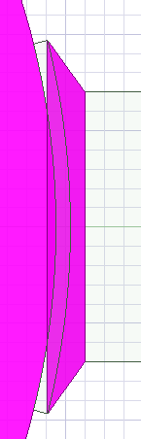
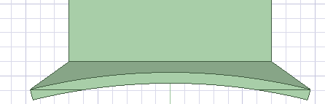

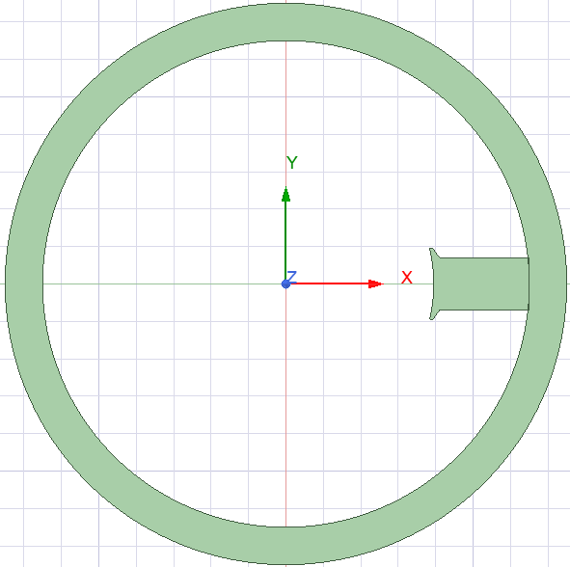
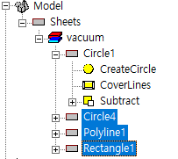
Modeling : Maxwell Designer - Stator
고정자 슈 그리기
14. 고정자 내경의 원 생성하여 Subtract 하기
15. 치 객체 모두 선택하여 Unite하기

Slide 19
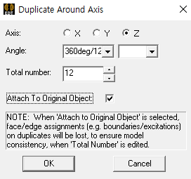
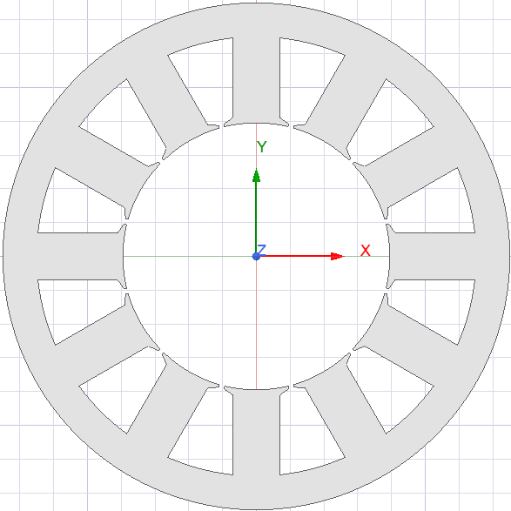
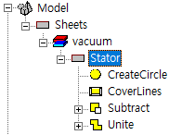
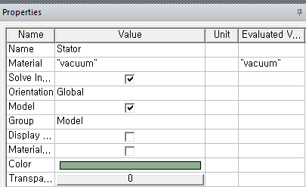
Modeling : Maxwell Designer - Stator
고정자 완성하기
1. 치 선택, Around Axis 이용하여 12슬롯 만들기
Z축에 대하여 회전
배치 간격 : 360deg/12(슬롯 수)
배치 개수 : 12(슬롯 수)
생성된 객체를 하나의 객체로 취급
2. 모든 객체 선택(Ctrl+A), Unite
3. 객체 이름 변경하기 : Stator
4. 객체 색상 변경하기

Slide 20
Modeling : Maxwell Designer
- Coil

Slide 21
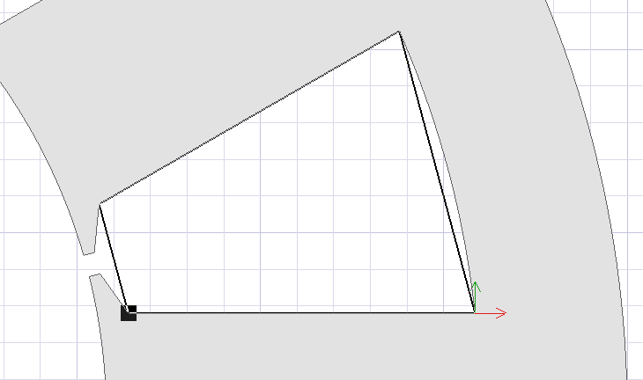
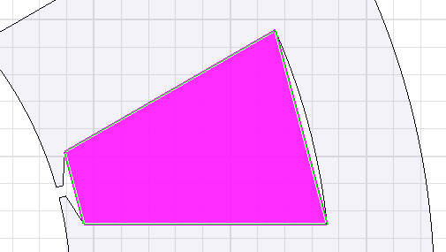
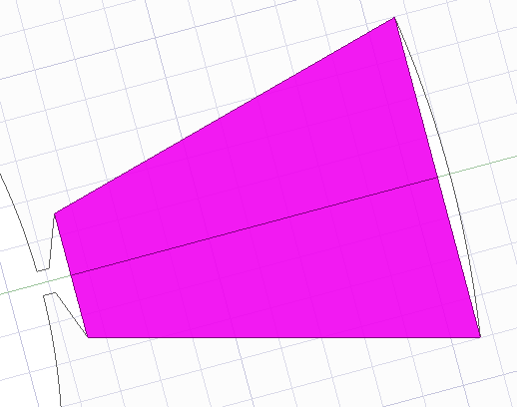
Modeling : Maxwell Designer - Coil
코일 그리기
1. Draw line → 네 모서리를 잇는 object를 생성
2. 상대 좌표계 선택 → object 선택 → XZ 평면으로 Split(both side)
이름변경 : Coil
Slot에 2개의 도체 생성

Slide 22
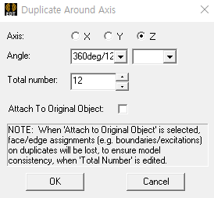
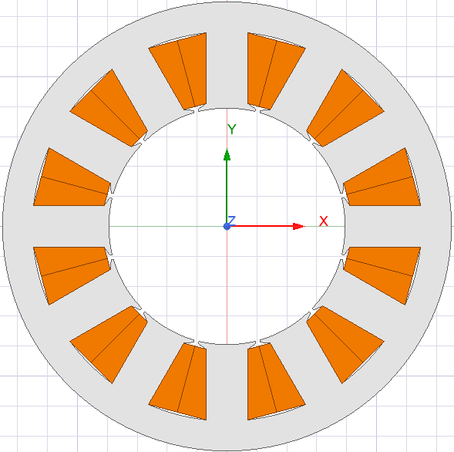
Modeling : Maxwell Designer - Coil
코일 그리기
3. 2개의 도체 선택 -> Around Axis
모든 코일 객체 선택 후, 색상변경
Z축에 대하여 회전
배치 간격 : 360deg/12(슬롯 수)
배치 개수 : 12(슬롯 수)
생성된 객체를 다른 객체로 취급
Global 좌표계 선택

Slide 23
Modeling : Maxwell Designer
- Rotor & Shaft

Slide 24
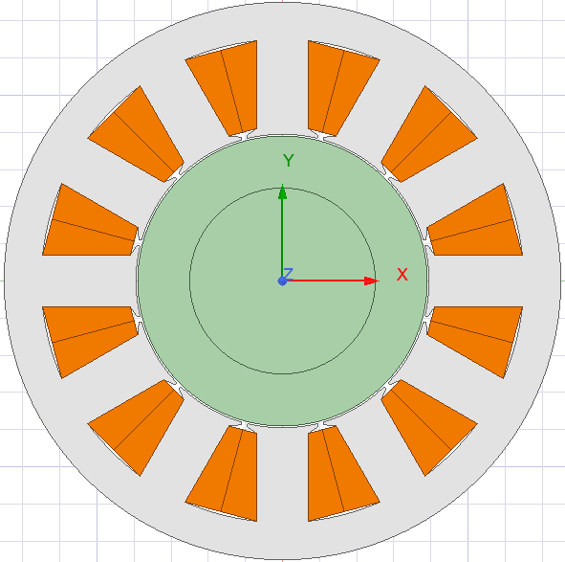
Modeling : Maxwell Designer – Rotor & Shaft
회전자 그리기
1. 회전자 반경 78 mm 원 생성 -> Rotor로 이름변경
2. 샤프트 반경 50 mm 원 생성 -> Shaft로 이름변경

Slide 25
Modeling : Maxwell Designer
- Magnet & Barrier

Slide 26
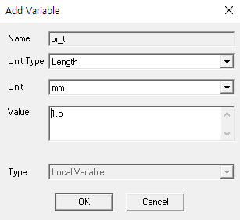
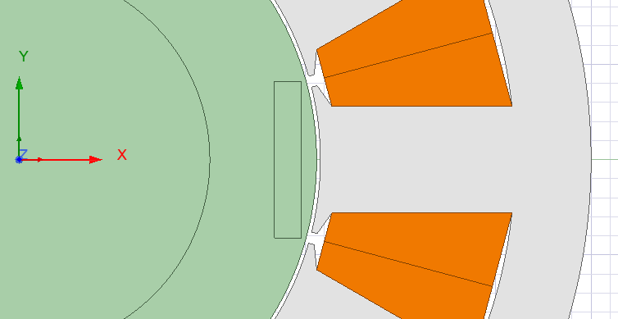
Modeling : Maxwell Designer – Rotor & Shaft
영구자석 그리기
1. 사각형 생성 (변수화)
Position : (78mm-br_t-T_m)*cos(asin(W_m/2/(78mm-br_t))) ,-W_m/2 ,0mm
Xsize : T_m = 7 mm (영구자석 두께)
Ysize : W_m = 41mm (영구자석 길이)
br_t = 1.5mm (브릿지 두께)
문자로 변수 입력 시 해당 부분의 변수화 지정 가능

Slide 27
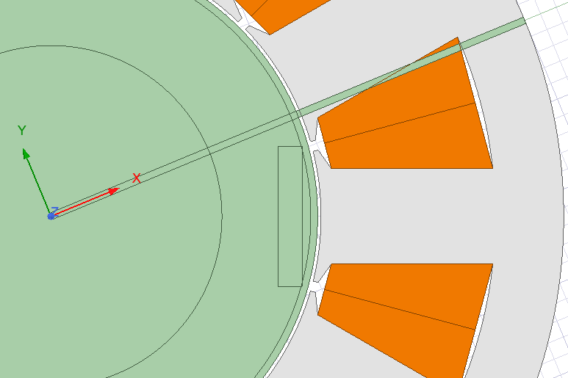
Modeling : Maxwell Designer – Rotor & Shaft
베리어 그리기
1. 반경 (78mm-br_t) 원 생성
2. 상대좌표계 생성, Phi = 360deg/8/2 = 22.5 deg, 좌표계 이름 변경 : Barrier
3. 사각형 그리기
③
Position : (0, T_rib/2, 0)
Xsize : 150 mm (stator 바깥쪽 반경)
Ysize : T_rib = 2 mm (Rib 폭)
①
②

Slide 28

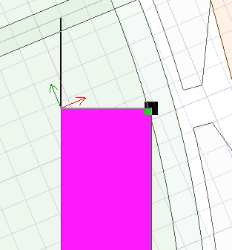
Modeling : Maxwell Designer – Rotor & Shaft
베리어 그리기
4. Face 좌표계 생성
-“F”입력(Select Mode 변경 : Face), 영구자석 클릭(영구자석의 Face 선택)
- 영구자석 꼭지점에 Face 좌표계 생성 (좌표계 이름 Magnet 변경)

Slide 29
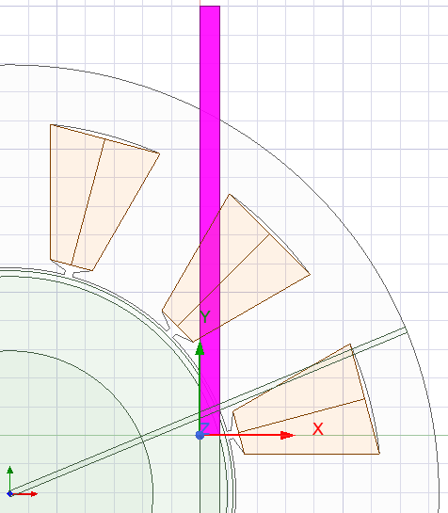

Modeling : Maxwell Designer – Rotor & Shaft
베리어 그리기
5. Magnet 좌표계 선택, 사각형 그리기
6. “O”입력(Select Mode : Object)
Position : (0, 0, 0)
Xsize : T_m = 7mm (영구자석 두께)
Ysize : 150 mm (Stator 바깥쪽 반경)
7. Barrier 좌표계 선택,
생성된 사각형을 ZX 평면으로 Split
(Negative Side)

Slide 30




Modeling : Maxwell Designer – Rotor & Shaft
베리어 그리기
8. 두개의 사각형 선택 → subtract
9. 사각형과 반경 (78mm-br_t) 원 선택 → Intersect

Slide 31



Modeling : Maxwell Designer – Rotor & Shaft
베리어 그리기
10. Global 좌표계, 베리어 선택 → y축 대칭으로 Thru Mirror
이름변경 : Barrier
이름변경 : Magnet
12. Magnet, Barrier 선택, 8극 배치에 맞게 Around Axis

Slide 32


Modeling : Maxwell Designer – Rotor & Shaft
회전자 완성하기
13. Rotor, Shaft, Magnet, Barrier 모두 선택, Subtract
14. Rotor, Shaft, Magnet, Barrier 색상 선택
Subtract 후에도 Tool Parts가 사라지지 않음

Slide 33
Modeling : Maxwell Designer
- Region & Band

Slide 34

Modeling : Maxwell Designer – Region & Band
Region 모델링
1. 반경 150 mm 원 생성 → Region 으로 이름변경

Slide 35

Modeling : Maxwell Designer – Region & Band
Band
1. 반경 78.5mm 원 생성 → Band 으로 이름변경 (회전자 외경+공극길이(1mm)/2)

Slide 36


Modeling : Maxwell Designer – Region & Band
Periodic Model 만들기
1. 회전자, 영구자석, 베리어 모두 선택 → Rotate : 22.5deg

Slide 37

Modeling : Maxwell Designer – Region & Band
Periodic Model 만들기
2. Global 좌표계, 모든 객체 선택(Ctrl+A) → Split (ZX평면 1회, YZ 평면 1회)

Slide 38
Maxwell 2D : Design Setup
- Basic Setup

Slide 39


Maxwell 2D : Solution Type Setup
Open File & Solution Type
1.
2.
3.

Slide 40




Maxwell 2D : Design settings
Basic Set up – 주기수, 적층길이 입력
2.
1.
3.
4.

Slide 41
Maxwell 2D : Design Setup
- Material Setup

Slide 42


Maxwell 2D : Material setup
Add Material
1.
2.
Add 30PNF1600(core material), NdFeB(magnet material)

Slide 43



Maxwell 2D : Material setup
Add Material : Core (Stator, Rotor) – B-H Data
5.
3.
4.
6.
8.
7.

Slide 44

Maxwell 2D : Material setup
Add Material : Core (Stator, Rotor) – B-H Data
9.
B-H Data 입력완료

Slide 45

Maxwell 2D : Material setup
Add Material : Core (Stator, Rotor) – Core Loss Data
1.

Slide 46



Maxwell 2D : Material setup
Add Material : Core (Stator, Rotor) – Core Loss Data
5.
4.
6.
2.
3.
50, 60, 100, 150, 200, 400Hz에 대해서도 손실데이터 입력
7.

Slide 47

Maxwell 2D : Material setup
Add Material : Core (Stator, Rotor) – Core Loss Data
7.
8.
Core Loss Data 입력완료

Slide 48

Maxwell 2D : Material setup
Add Material : Core (Stator, Rotor)
★★Core Loss Data 입력시 주의 사항★★
주파수별 모든 철손데이터 입력
회전자계와 같은 속도의 주파수 찾기
만약, 최대 5000rpm, 8극 모델이라면
동작주파수 범위(0~350Hz)의 손실데이터 입력
Core(30PNF1600) 생성완료

Slide 49

Maxwell 2D : Material setup
Add Material : Core (Stator, Rotor)
30PNF1600 생성완료

Slide 50
Maxwell 2D : Material setup
Add Material – Permanent Magnet
1.
2.

Slide 51


Maxwell 2D : Material setup
Add Material : Permanent Magnet
3.
5.
6.
7.
영구자석 재질정보 입력 :
Mu, Hc, Br 값 중 2가지 선택하여 입력
4.

Slide 52

Maxwell 2D : Material setup
Add Material : Permanent Magnet
Bulk Conductivity :
영구자석에서의 와전류손을 구하는데 필요
909090 [siemens/m]
8.
9.
X, Y, Z Component :
영구자석의 착자방향 결정
10.

Slide 53

Maxwell 2D : Material setup
Add Material : Permanent Magnet
11.

Slide 54



Maxwell 2D : Material setup
Material Setup
Coil – Copper
Air, Shaft - Vacuum
Core (Stator, Rotor) – 30PNF1600
Permanent Magnet – NdFeB_1.25T

Slide 55




Maxwell 2D : Material setup
Material Setup : Permanent Magnet – Coordinate System
1. Select Mode : Face 설정(F) → 영구자석 클릭
2. Face 좌표계 생성
S
N
영구자석 중앙점에서(마우스 인접 시 Snap), 착자 방향으로 Face 좌표계 생성

Slide 56


Maxwell 2D : Material setup
Material Setup : Permanent Magnet – Coordinate System
3. Select Mode : Object 설정(O) → 영구자석 클릭
4. Orientation : 생성한 Face 좌표계 선택
재질설정에서 설정한 착자 방향 : X축방향
영구자석에 고정된 Face 좌표계를 배정하여
착자방향이 고정좌표계가 아닌 회전좌표계를 참조하도록 설정함
▶ 회전자 회전 시 착자 방향도 함께 회전
5. S극 자석에 반대 방향 착자 설정

Slide 57
Maxwell 2D : Design Setup
- Moving Setup

Slide 58


Maxwell 2D : Moving Setup
Moving Setup : Band Segment Setup
1.
2.
통상적으로 스텝타임을 기준으로 세그먼트를 선정하는 것이 해석 시 유리
예) 8극 12슬롯 1. 스텝타임 전기각 4도 : 360(기계각 1주기)*4(극쌍수p/2)/4(전기각스텝) = 360 (Num.Seg)
2. 스텝타임 전기각 1도 : 360(기계각 1주기)*4(극쌍수p/2)/1(전기각스텝) = 1440 (Num.Seg)

Slide 59


Maxwell 2D : Moving Setup
Moving Setup : Band
2.
3.
Positive : 반시계방향
Negative : 시계방향
1.

Slide 60



Maxwell 2D : Moving Setup
Moving Setup : Band – Initial Position, Base RPM
Rotor
D-axis
22.5deg (Elec. 90deg)
PhaseA-axis(Stator D-axis)
Sin 소스(부하각) 개념의 해석 : Initial Position을 D축에 정렬 (-22.5deg)

Slide 61
Maxwell 2D : Design Setup
- Boundary Condition

Slide 62



Maxwell 2D : Boundary Setup
Boundary Setup : Boundaries – Vector Potential
2. 최외곽 선택
1.
3.
4.
0 : 자속은 밖으로 나가지 않음

Slide 63



Maxwell 2D : Boundary Setup
Boundary Setup : Boundaries – Independent (Master)
2.
3.
1. Edge 선택

Slide 64



Maxwell 2D : Boundary Setup
Boundary Setup : Boundaries – Dependent (Slave)
1.
3.
4.
2.

Slide 65
Maxwell 2D : Design Setup
- Excitation Setup

Slide 66
Maxwell 2D : Excitation Setup
Excitation Setup : Excitations - Coil
A+
C-
C+
B-
B+
A-
8극 12슬롯의 권선 배치

Slide 67





Maxwell 2D : Excitation Setup
Excitation Setup : Excitations - Coil
10. 코일 설정 확인하기
1. Select Mode : Objects(O)
A+ : PhA
A- : RePhA
B+ : PhB
B- : RePhB
C+ : PhC
C- : RePhC
2. Coil 선택 후 우클릭
4.
5.
6.
+ : Positive
- : Negative
7.
3.
8.
9.

Slide 68





Maxwell 2D : Excitation Setup
Excitation Setup : Excitations - Winding
PhaseA
PhaseB
PhaseC
2.
3.
4.
PhaseA : I_max * sin(2*pi*frq * time + beta)
PhaseB : I_max * sin(2*pi*frq * time - 120deg + beta)
PhaseC : I_max * sin(2*pi*frq * time - 240deg + beta)
1.
5.
6.
frq = BaseRPM*8/120RPM *1Hz

Slide 69
Maxwell 2D : Excitation Setup
Excitation Setup : Excitations - Winding
1. Noload Operation
역기전력(EMF) 및 코깅토크 구할 때 :
Current = 0A
2. Current Operation
토크 등 전류원을 입력하여 구동할 때 :
Current = I_{max}*sin(2*pi*frq*time+beta)
I_{max} : Maximum value of I
P : Pole number, ω : 2πf, f : frequency
frq = BaseRPM*8/120RPM *1Hz
여기서, pi, Time, cos 및 sin은 Maxwell에서 기본적으로 제공되는 상수, 변수 및 함수 이다.
pi의 경우는 π를 나타내는 상수, Time은 변수, cos 및 sin은 함수이다. 이들은 Maxwell의 help에서 찾을 수 있다.

Slide 70



Maxwell 2D : Excitation Setup
Excitation Setup : Excitations - Winding
A상 코일 선택
2.
1.
3.

Slide 71



Maxwell 2D : Excitation Setup
Excitation Setup : Excitations – Eddy Effect & Core Loss
Eddy Effect :
영구자석에서 생기는
Eddy Current에 의해서
발생되는 손실 계산
Core Loss :
Stator와 Rotor에서 생기는 철손 계산

Slide 72

Maxwell 2D : Excitation Setup
Excitation Setup : Excitations – Eddy Effect & Core Loss
필드에서의 철손 고려:
철손 고려 시 생기는 필드에서의 변화를 고려한 해석방법 V.15부터 사용가능
철손분 토크가 해석에 반영

Slide 73
Maxwell 2D : Design Setup
- Mesh Setup

Slide 74



Maxwell 2D : Mesh Setup
Mesh Operation Setup
Airgap(Band), Magnet, Rotor, Stator, Winding
2.
3. 체크 해제
5. 요소수 입력
4. 체크
1.
6.
5. Maximum Number of Elements
Magnet : 50
Rotor : 500
Stator : 500
Winding : 50
Band : 1000

Slide 75
Maxwell 2D : Design Setup
- Analysis Setup

Slide 76


Maxwell 2D : Analysis Setup
Analysis Setup
1.
1 Period = 1/frq
2.
1 Period/90 = 1/frq/90
90 step 으로 시간 분할
3.

Slide 77


Maxwell 2D : Validation Check
Validate

Slide 78
Maxwell 2D
Analysis

Slide 79



Maxwell 2D : Analysis
No Load Analysis
1. 디자인 이름 변경 : Maxwell2DDesign1 → 01_BasicModeling
2. “01_BasicModeling” 디자인 복사 및 프로젝트 목록에 붙여넣기
3. 붙여넣은 디자인 이름 변경 : “02_BasicModeling_Noload”

Slide 80


Maxwell 2D : Analysis
No Load Analysis
디자인 클릭 시 아래에
변수화한 Properties 창 팝업
전류 I_max 값을 0A 로 변경

Slide 81


Maxwell 2D : Analysis
No Load Analysis
클릭 시 프로젝트 저장 후 해석 진행

Slide 82


Maxwell 2D : Analysis
No Load Analysis : Back EMF
3.
2.
4.
1.

Slide 83



Maxwell 2D : Analysis
No Load Analysis : Back EMF
지정된 시간 영역에 대한 RMS 계산
1.
2.
3.
4.

Slide 84



Maxwell 2D : Analysis
No Load Analysis : Back EMF Harmonics
4.
2.
3.
5.
6.
1.
6.
8.
7.
9.

Slide 85

Maxwell 2D : Analysis
No Load Analysis : Back EMF Harmonics
1차(기본파)
5차
7차
11차
13차
3차 = 0
9차 = 0

Slide 86

Maxwell 2D : Analysis
No Load Analysis : Cogging Torque
1.

Slide 87

Maxwell 2D : Analysis
No Load Analysis : Cogging Torque

Slide 88

Maxwell 2D : Analysis
Sinusoidal Current Source Analysis
1. 모델 “01_BasicModeling” 복사하여 프로젝트 폴더에 붙여넣기
2. 붙여넣은 모델의 이름 “03_SinCurrent” 으로 변경

Slide 89


Maxwell 2D : Analysis
Sinusoidal Current Source Analysis
디자인 클릭 시 아래에
변수화한 Properties 창 팝업
전류 Imax 값을 138A 로 변경

Slide 90

Maxwell 2D : Analysis
Sinusoidal Current Source Analysis

Slide 91


Maxwell 2D : Analysis
Sinusoidal Current Source Analysis : Torque

Slide 92

Maxwell 2D : Analysis
Sinusoidal Current Source Analysis : Torque

Slide 93

Maxwell 2D : Analysis
Sinusoidal Current Source Analysis : Voltage Limit
전압제한치 기준 : 제어방식에 따라 다름
SPWM(sin PWM 제어) : 상전압 제한치(VDC/2) = 200/2 = 100V
SVPWM(Space Vector PWM 제어) : 상전압 제한치(VDC/sqrt(3)) = 200/sqrt(3) = 115V
전압제한치 산정 방법
상전압 제한치 = R(고정자상저항) * Phase Input Current + Phase Induced Voltage

Slide 94

Maxwell 2D : Analysis
Sinusoidal Current Source Analysis : Voltage Limit
순시피크 전압제한치 기준방법

Slide 95

Maxwell 2D : Analysis
Sinusoidal Current Source Analysis : Voltage Limit
기본파 피크 전압제한치 기준방법 mag(InducedVoltage(PhaseA)+0.01*InputCurrent(PhaseA))

Slide 96

Maxwell 2D : Analysis
Sinusoidal Current Source Analysis : Voltage Limit
기본파 피크 전압제한치 기준방법 mag(InducedVoltage(PhaseA)+0.01*InputCurrent(PhaseA))

Slide 97

Maxwell 2D : Analysis
Sinusoidal Current Source Analysis : Efficiency 계산

Slide 98



Maxwell 2D : Analysis
Sinusoidal Current Source Analysis : Efficiency 계산

Slide 99
Maxwell 2D : Analysis
Sinusoidal Current Source Analysis : Efficiency 계산

Slide 100



Maxwell 2D : Analysis
Inductance Matrix를 이용한 Ld, Lq 계산
체크 시 Inductance Matrix 연산을 수행하며,
Result Plot에서 각 상 권선의 자기, 상호 인덕턴스 확인 가능
(재해석 필요)

Slide 101

Maxwell 2D : Analysis
Inductance Matrix를 이용한 Ld, Lq 계산
해당 인덕턴스 해석 결과는, 3상 고정좌표계에서의 해석 결과로,
좌표변환을 통해 D-Q 회전좌표계에서의 인덕턴스로 변환 가능

Slide 102



Maxwell 2D : Analysis
Inductance Matrix를 이용한 Ld, Lq 계산

Slide 103



Maxwell 2D : Analysis
Inductance Matrix를 이용한 Ld, Lq 계산
D-Q 고정좌표계의 D-Q 회전좌표계 변환
3상 고정좌표계의 D-Q 고정좌표계 변환
고정자 D-Axis (-방향)
+A
기계각 → 전기각 변환 (극쌍수)
회전자 초기위치 정의 (D축 정렬)
22.5deg
회전자 D-Axis (-방향)

Slide 104


Maxwell 2D : Analysis
Inductance Matrix를 이용한 Ld, Lq 계산
돌극비 Lq/Ld = 1.2

Slide 105


Maxwell 2D : Analysis
Sinusoidal Current Source Analysis : MTPA Phase Angle
MTPA Phase Angle : IPMSM에서 최대토크가 나오는 전류 위상각
3.
1.
4.
6.
2.
5.
7.
최대토크 나오는 Beta각을 찾기 위해서 각도별 해석
0~50 deg까지 5deg 마다
8.

Slide 106


Maxwell 2D : Analysis
Sinusoidal Current Source Analysis : MTPA Phase Angle
9.
최대토크 나오는 Beta각을 찾기 위해서 각도별 해석
10~15 deg사이에서 최대토크 값 ➔ 10~15deg사이 1deg씩 해석

Slide 107





Maxwell 2D : Analysis
Plot Mesh
1. Select All(Ctrl+A)
3.
2.
4.
5.
더블클릭

Slide 108




Maxwell 2D : Analysis
Plot Mesh
2.
1.

Slide 109


Maxwell 2D : Analysis
Flux Line

Slide 110

Maxwell 2D : Analysis
Flux Line

Slide 111


Maxwell 2D : Analysis
Flux Density (Mag_B)

Slide 112


Maxwell 2D : Analysis
Flux Density (Mag_B)

Slide 113

Maxwell 2D : Analysis
Flux Density (Mag_B)

